Slide 1
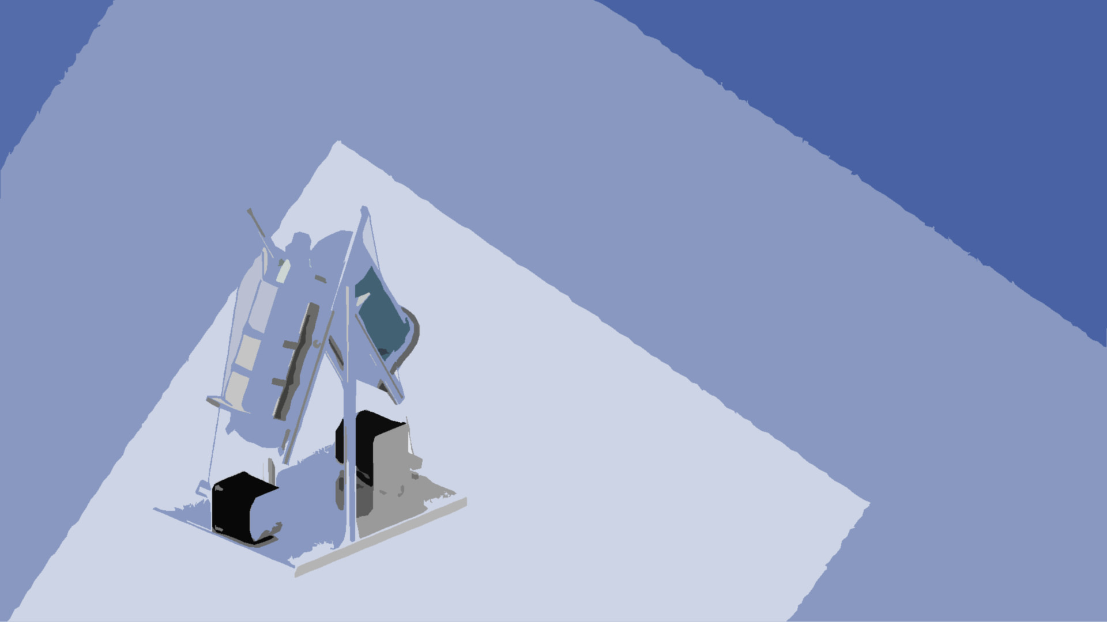
GEM
Ein Projekt von: Luca Schäfli
Marc Hochuli
Nico Müller
Notes:
Ein Projekt von: Luca Schäfli
Marc Hochuli
Nico Müller

